Slide 1
Рейтинг языков программирования

Slide 2
Вступление
Три адекватных индекса – TIOBE, Redmonk, IEEE
Обзор языков в топ-10 индексов
Notes:
Рейтинги языков программирования довольно тонкая и холиварная тема, их пробовали составлять различные организации опираясь на самые разные критерии, наподобие количества репозиториев на гитхабе\кол-ву пулреквестов в эти репозитории, количество вопросов на стаковерфлоу, популярности в поисковых запросах и так далее. Из самых известны рейтингов я могу выделить три- индекс TIOBE, индекс редмонка и индекс IEEE Spectrum

Slide 3
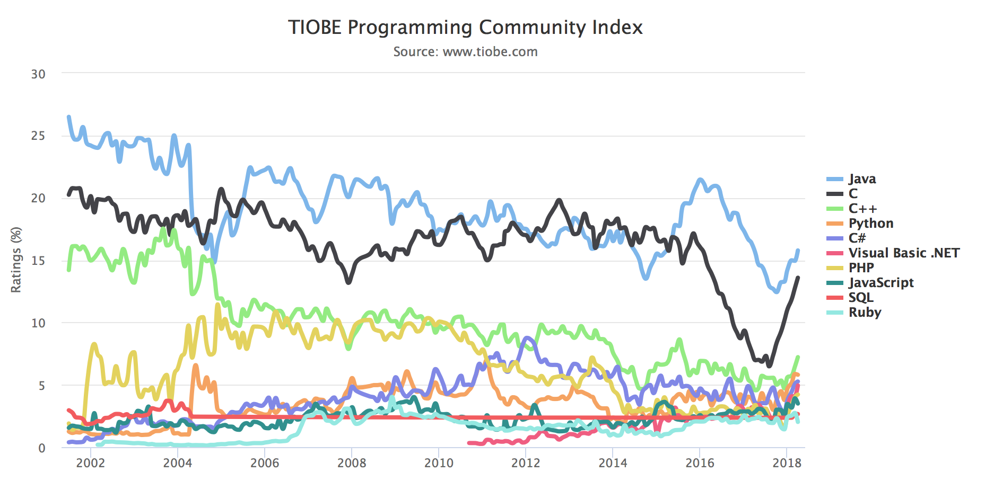
Индекс TIOBE
Notes:
Индекс Tiobe наверное является самым известным и обновляется ежемесячно. На рисунке представлена собственно статистика по 10 самым популярным языкам на сегодняшний день с временным срезом с 2002 по настоящее время. Насколько мне известно их методология опирается на популярность языков в поисковых системах.

Slide 4
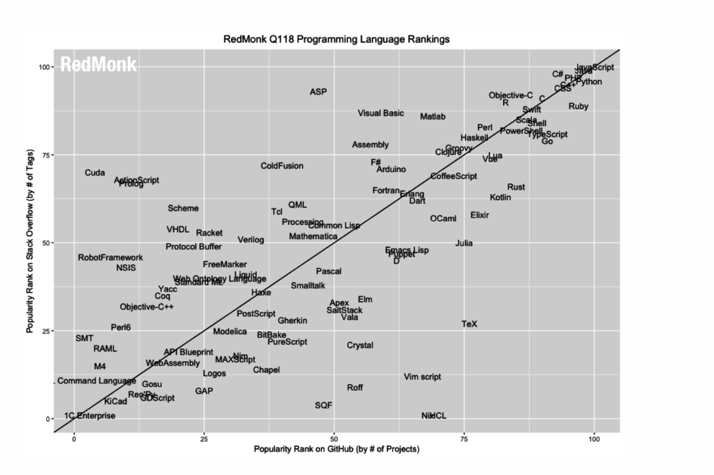
Индекс Redmonk
Notes:
Индекс редмонка учитывает популярность языка на гитхабе и стаковерфлоу и обновляется ежеквартально.

Slide 5
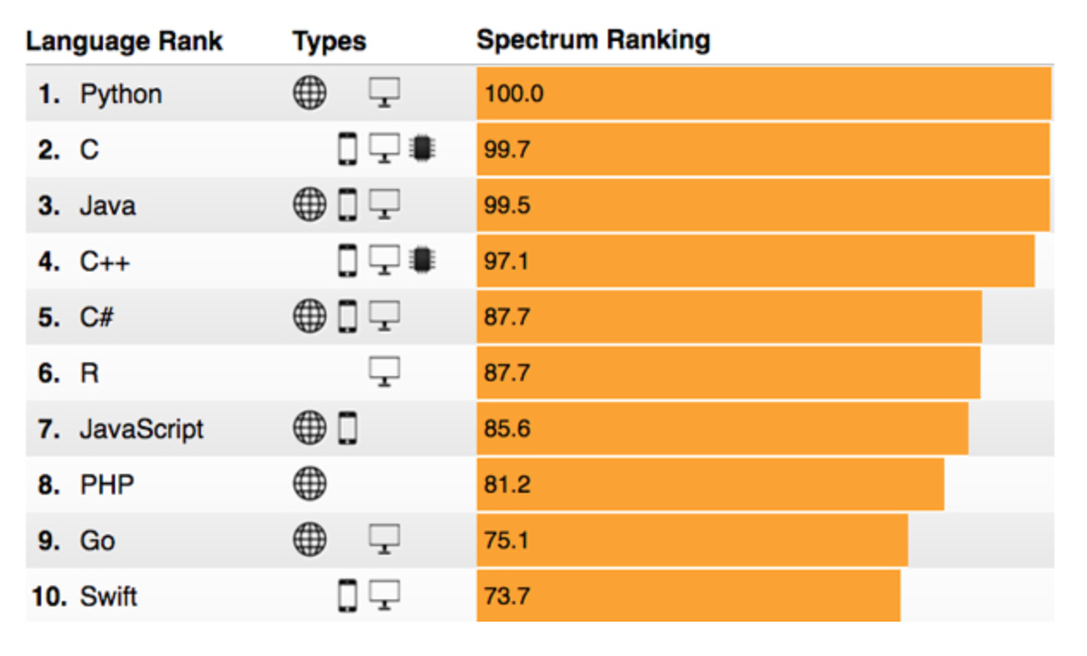
Индекс IEEE Spectrum
Notes:
Индекс ieee spectrum составляется одноименным журналом издаваемым организацией IEEE(наверняка слышали про такую, если нет то рекомендую погуглить).Их рейтинг базируется на целом наборе метрик и наверное может считатся одним из наиболее точных в плане анализа популярности языка

Slide 6
Summary по индексам
Топ-10 языков не сильно различаются
Расположение внутри топ-10 не критично
Не забываем про хайп и реальные тренды

Slide 7
ТОП-10 языков
По рейтингу TIOBE.

Slide 8
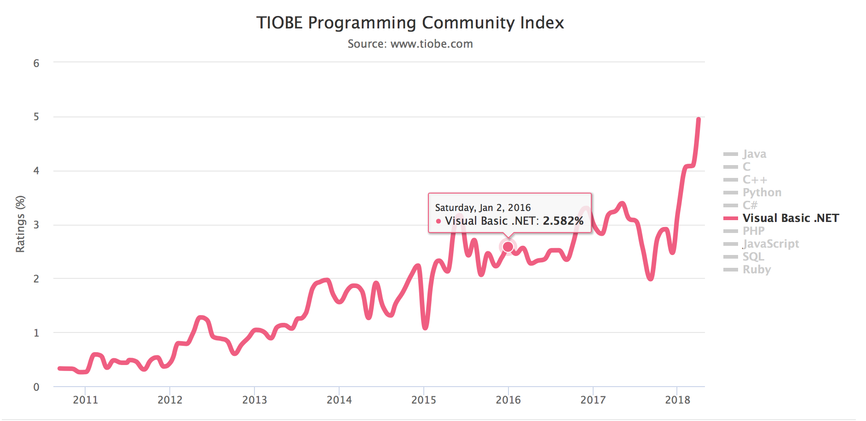
VB.Net
Notes:
Это для меня лично самый странный член топа, тк вб был более менее популярен в середине нулевых, да и то я бы не сказал что сильно. Языком номер один для платформы дотнет всегда был шарп, про вб вспоминали в основном в контексте «ну там еще есть и другие языке типа вб». Но буквально за последний год-полтора вб набрал какой то дикий рост и если честно хз с чем связанный тк многие прогеры до сих пор ругают его за достаточно специфический и неудобный синтаксис.

Slide 9
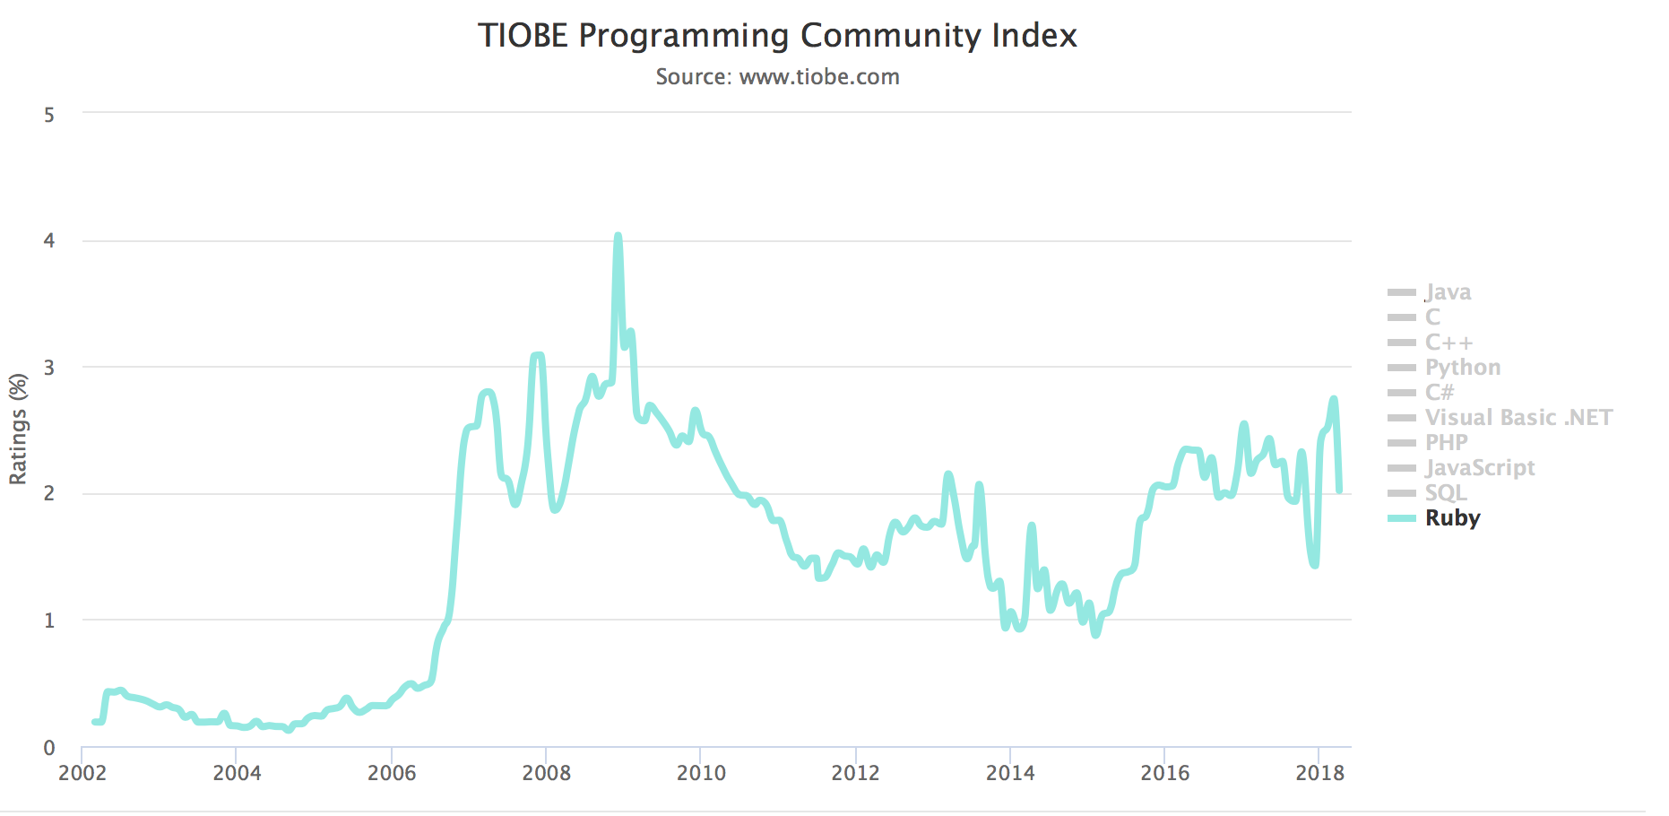
Ruby
Notes:
Вообще говоря руби как правило подразумевается именно веб разработка на рельсах(Ruby on Rails), хотя язык так же подходит и для других целей, например часть маковского софта написано на нем. Вообще много лет назад рельсы были достаточно хорошей штукой с большим кол-вом идущих из коробки вещей, что позволяло относительно быстро и без особых проблем делать мелкие и средние сайты, при этом качество и читаемость кода благодаря языку было на порядок выше, чем например у пхп, и при необходимости его было проще тюнить под себя. Но с ним было ровно две проблемы, которые на мой взгляд и стоили руби популярности. Первая - перфоманс, даже в сравнение с пайтоном руби был довольно медленным, да это потом правилось, да топ перфоманс не всегда был нужен но тем не менее за руби закрепилась такая слава. Вторая проблема- обилие магии. На мелких проектах это шло скорее в плюс, на крупных наоборот приводило к проблемам. Плюс в руби довольно активно контрибутили вещи которые наверное не должны бы были быть в стандарте что тоже ухудшало ситуацию. Сейчас язык не так популярен но тем не менее используется довольно активно в веб разработке, особенно не в РФ.

Slide 10
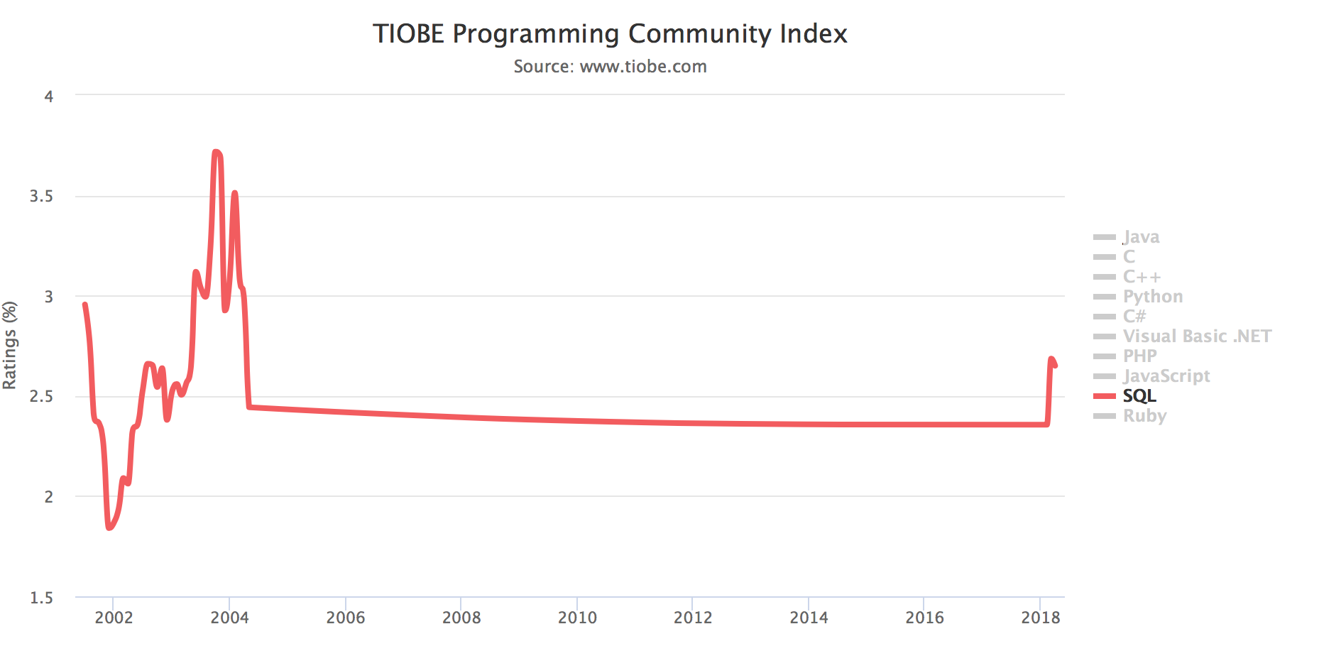
SQL
Notes:
Собственно любой бекенд разраб в той или иной степени владеет сиквелом, тк это стандартный язык для любой реляционной бд, да и нереляционные так же используют часто сиквел-подобные языки.У каждой БД свой диалект сиквела, отличаются они как правило в деталях, а по сути одинаковы. В любом случае учить его придется тк без него в бекенде никуда). Сиквел заточен под вполне определенную задачу- работа с данными, попытки использовать его для других целей имеют место быть, но как правило это не лучшее решение.

Slide 11
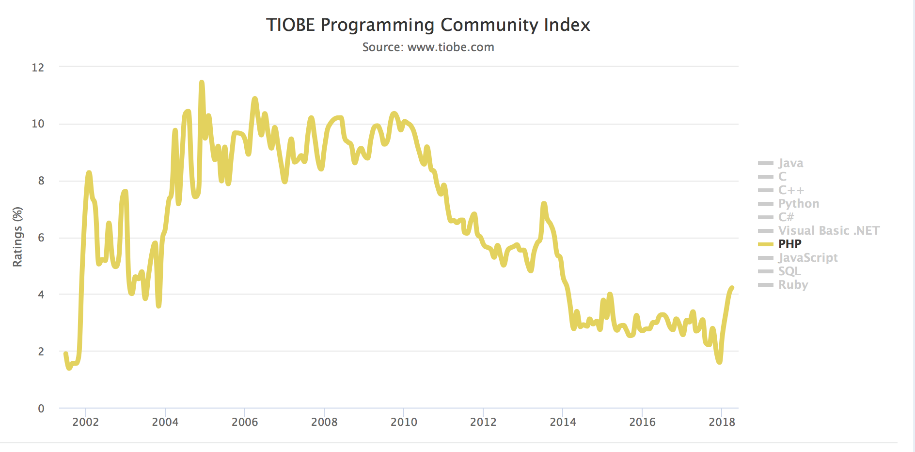
PHP
Notes:
Тут довольно интересная история. В свое время пхп был наверное единственным адекватным решением в мире веб разработки, и его брали в том числе и для проектов уровня фейсбука. Для пхп было сделано бесчисленное кол-во фреймворков и цмсок. Собственно цмски сыграли не последнюю роль в популярности языка, тк на том же вордпрессе или джумле можно было поднять простенький сайт даже новичку, спустя неделю обучения(низкий порог входа тоже одна из причин популярности). Но пхп никогда не был хорошо спроектированным языком и содержал много скажем так странностей, которые приводили к проблемам, особенно если речь шал о неопытном программисте. А как я выше сказал о пороге входа- для пхп такой дизайн стал реальной проблемой. С развитием альтернативных решений популярность языка начала падать но тем не менее огромное кол-во легаси и спрос на рынке “лендос за 300 рублей” удерживают язык в топе. Хотя стоит признать что с релизом 7 версии многие проблемы были решены и возможно сейчас пхп более адекватное решение чем раньше, но я бы не стал проверять.

Slide 12
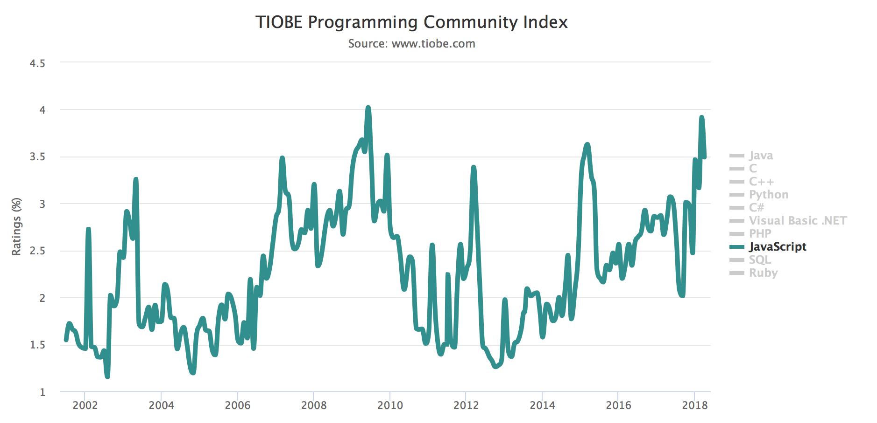
Javascript
Notes:
Джс де-факто стандарт для клиентской разработки в вебе, да существует также веб ассембли, но там все еще пока в зачаточном состоянии. Современный джс делится по сути на две части- так называемую ванилу(он же ES5) и ES6+(который уже называют ES2015\16\17\подставьте нужный год). Большинство разарботчиков уже давно использует именно второй вариант или языки, компилящиеся в джс, типа тайпскрипта или элма. Так же есть решение для бекенда на джсе, именуемое NodeJS, но честно я бы использовал его исключительно как вспомогательный инструмент, например для сборки фронтенда или балансировки какой-то, но не пилил на нем бекенд сайт(хотя такого хватает да). Джс богат на странности и неочевидные моменты, вкупе с динамической неявной типизацией и неявными же приведениями типов, это порождает большое количество проблем. На фронте такие проблемы, на мой взгляд, менее критичны чем на беке. Плюс стоит отметить, что джс один из самых динамично развивающихся языков- каждый месяц выходят новые фреймворки или апдейты к старым, добавляются новые возможности в браузеры и версия языка обновляется теперь ежегодно(собственно оттуда и ES2015 иже с ними). Хорошо это или плохо, сказать сложно. С одной стороны хорошо что язык постоянно развивается, с другой нет гарантии что выбранный тобою подход или инструмент завтра не устареет. Отдельно стоит пояснить почему джс всегда хорошо набирает в рейтингах, опирающихся на данные стаковерфлоу и гитхаба. В мире джс очень популярно велосипедостроение, каждый уважающий себя джс разраб пилит свою реализацию нужной фичи и обязательно льет это на гитхаб, плюс из-за довольно низкого порога входа и неоднозначностей в документации популярных фреймворков\инструментов, возникает большое количество вопросов на том же стаке. Эти два факта и поднимают язык в топы, хотя безусловно в вебе без джса никуда когда речь заходит о клиентсайде.

Slide 13
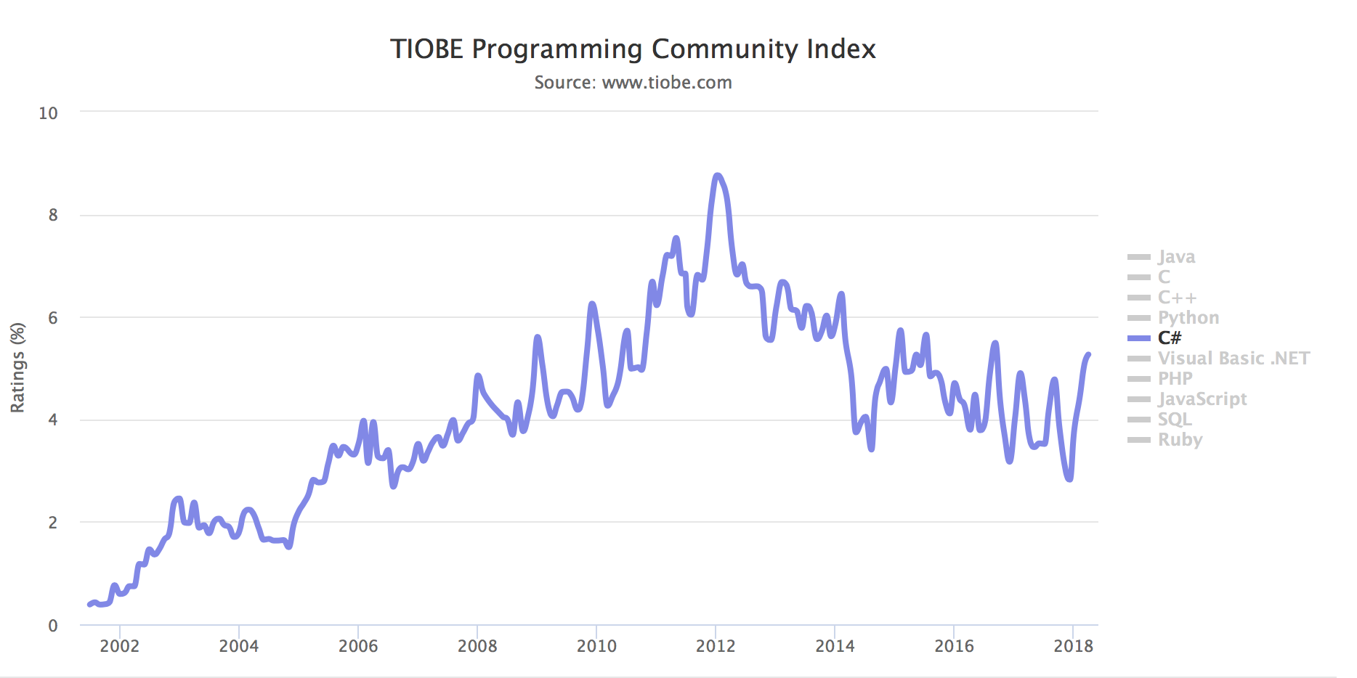
C#
Notes:
Когда-то шарп делали как клон джавы от майкрософта, но со временем обстоятельства сложились так что шарп активно развивался как язык, а джава как то положила на все это. В итоге мы имеем что на сегодняшний день шарп обладает в разы большим количеством синтаксического сахара и всяких фишек языка нежели джава, и в целом на нем приятнее писать. Да к сожалению в плане околоязыковой инфраструктуры шарп еще проигрывает, но это наверстать гораздо легче чем языковые особенности(что собственно и делается сейчас). Долгое время язык костерили за закрытость и привязку к винде, но несколько лет назад, весь код дотнета выложили в открытый доступ на гитхаб и параллельно с этим сделали полноценный кроссплатформенный дотнет кор. Где- то в это же время майкрософт вложился в замарин(открыв мобильную разработку для дотнета) и юнити(это игры). Шарп на данный момент хоть и проигрывает джаве в популярности, но будущее языка вполне радужно выглядит.

Slide 14
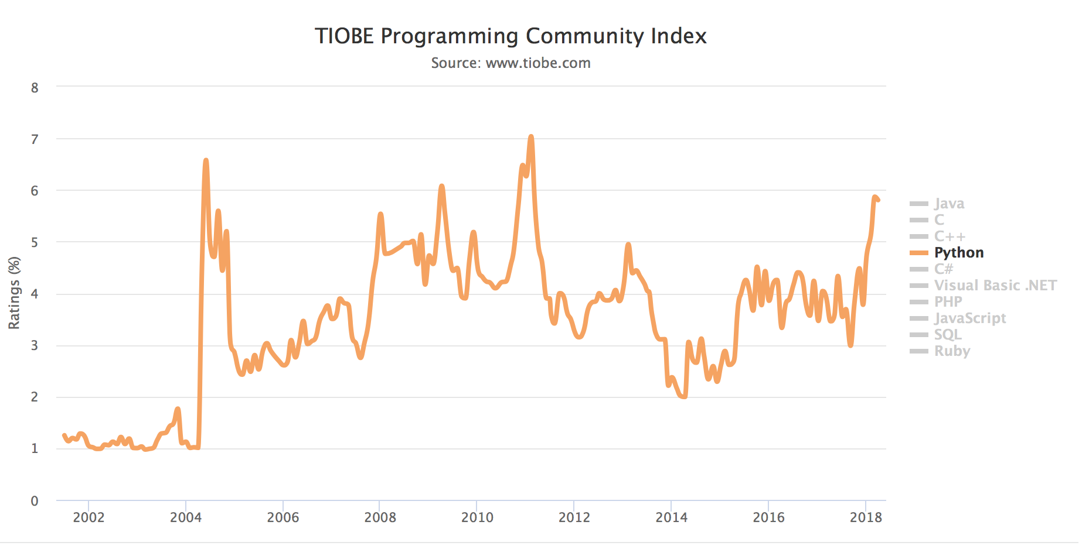
Python
Notes:
Пайтон на сегодняшний день один из самых хайповых языков «на котором можно делать все». Это правда, но лишь отчасти. С одной стороны да на пайтоне есть решения позволяющие разрабатывать что угодно, но когда речь заходит о серьезной коммерческой разработке то у пайтона есть три основных сферы где он реально хорош. Во-первых скрипты для девопса\админов, тут у пайтона не так много альтернатив да и альтернативы эти довольно древние и страшные. Во вторых сфера дата сайенса и машинного обучения, у пайтона есть набор очень классных библиотек для этого дела плюс почти все инструменты для биг даты имеют библиотеки для пайтона. И последняя сфера это веб, у пайтона есть несколько классных решений для веб разработки основные из которых это джанго и фласк. Для всего остального пайтон в коммерческой разработке не используется практически, хотя да для себя вы можете и десктоп и мобилку пилить без вопросов. Многие так же отмечают что пайтон очень хорошо спроектирован как язык, и в целом я с этим согласен хотя есть ряд моментов которые меня выбешивают например работа с колллекциями(точнее синтаксис это работы), невозможность исопльзовать стейтменты внутри лямбд и крайне специфическое ооп.

Slide 15
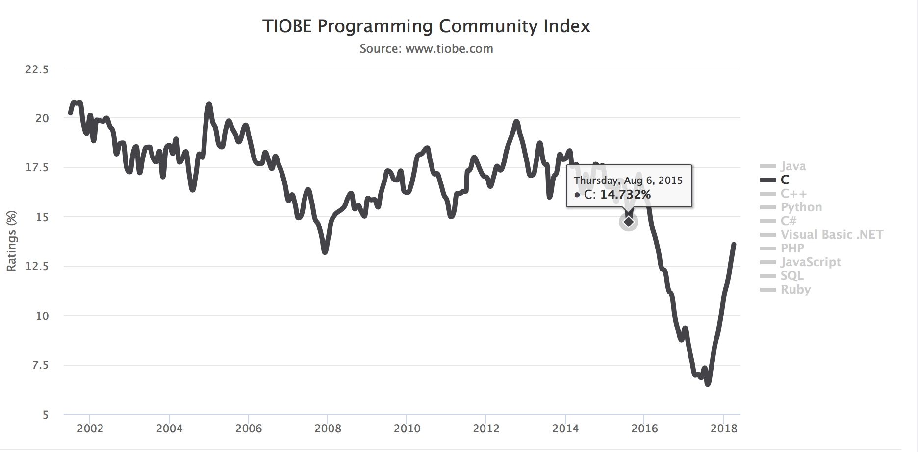
C
Notes:
Самый старый язык из данного топа, но тем не менее по прежнему используется и используется широко. Его главная сфера применения- низкоуровневое программирование. Собственно драйвера, системные утилиты,части бд и тому подобное написано на сях. Да в энтерпрайзе и вебе его не найти практически(хотя насколько я помню некоторые библиотеки на пайтоне и нод джсе написаны на сях внутри), но в своей сфере ему почти нет альтернатив. При этом изучение си я бы рекомендовал всем так как это отличный способ понять тонкости работы компов и вашего любимого языка каким бы он ни был. Возможно со мной солидарны многие и именно поэтому си снова стал набирать популярность))

Slide 16
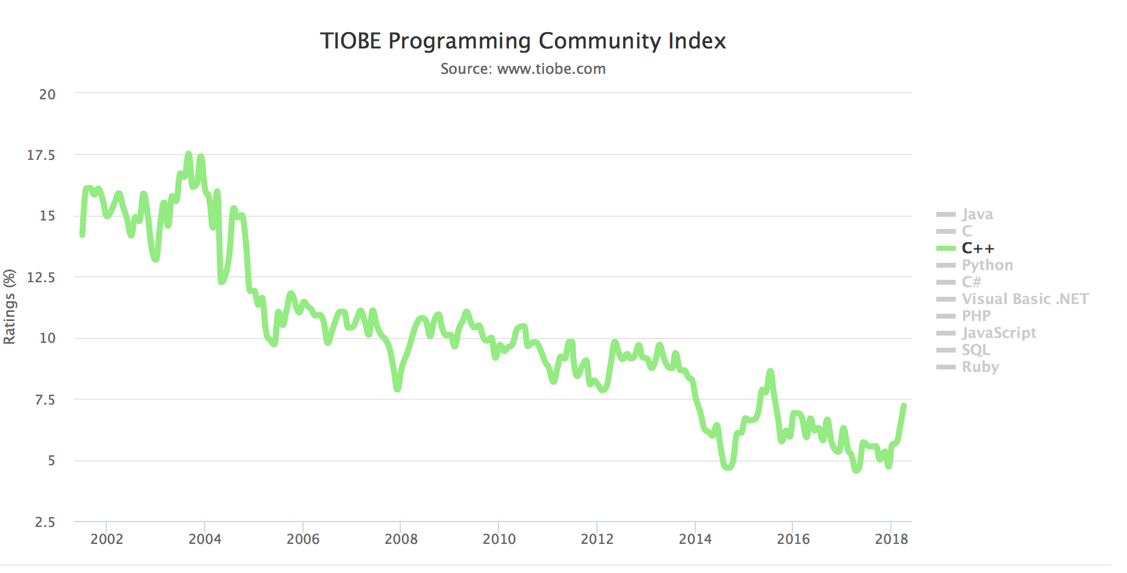
C++
Notes:
Плюсы это язык который в равной мере обожают и ненавидят. В сфере высокопроизводительных вычислений с ним мало кто может посоперничать и именно поэтому критичные к перфомансу части пишут именно на плюсах. Так же плюсы язык номер один в геймдеве. Но плюсы никогда не отличились хорошим дизайном, в язык тащили все что плохо лежало и делали зачастую это не лучшим образом. Как результат язык стал чересчур сложным в освоении и легким в отстреле своих ног. Именно поэтому из энтерпрайз разработки он стал активно уезжать под натиском джавы и дотнета, и остается только в областях критичных к перфомансу да и то как правило на плюсах пишут только критичную часть решения а остальное на шарпе\джаве\чем-то еще

Slide 17
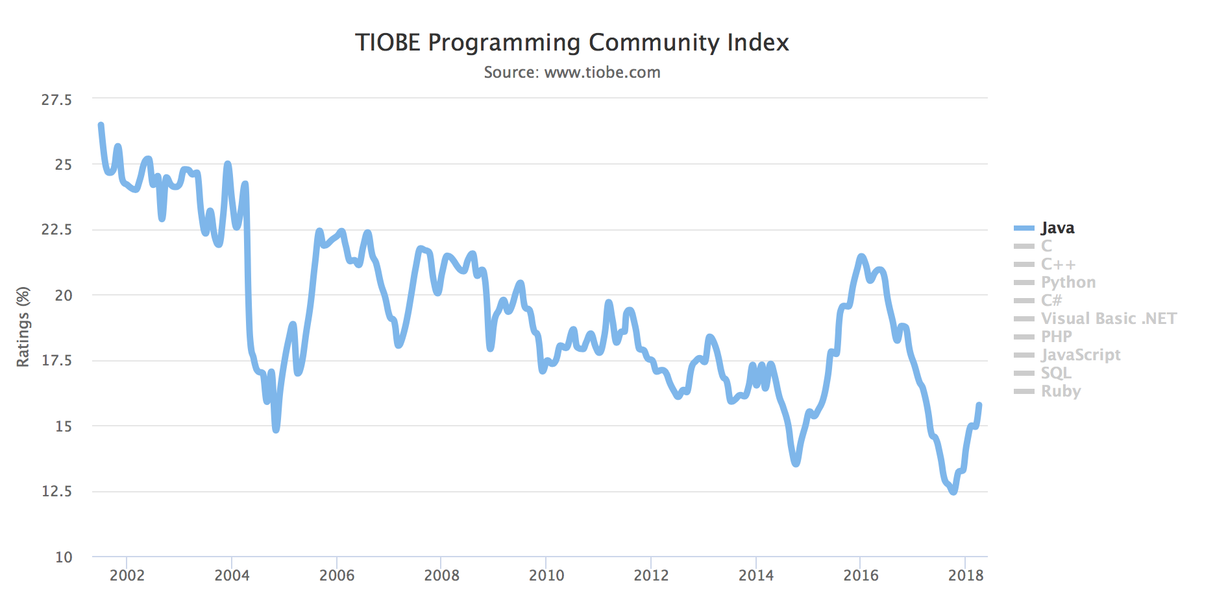
Java
Notes:
Джава по прежнему на коне и во многом это обусловленно двумя вещами. Во-первых джава основной язык для разработки под андроид. Хотя есть и альтернативы, но все равно многие берут именно джаву. Во-вторых огромное количество энтерпрайзного легаси, собственно джава доминировала на рынке корпоративной разработки многие годы, пока си шарп еще не был хорошим вариантом, а плюсы уже никто не хотел брать. Но тем не менее сейчас джава переживает далеко не лучшие времена, хотя с выходом 8 версии язык сдвинулся с мертвой точки и принес много чего нового, но к сожалению он все еще уступает шарпу. Хотя стоит отдать джаве должное так как многие классные сервисы написаны именно на нем типа того же эластиксерча или кафки(хотя там все-таки скала но не суть), да и многие поулярные дотнет библиотеки были портированны именно с джавы, например Nunit или Nhibernate.

Slide 18
Остальные языки
Objective-C, Swift – инструмент Apple
Go – too much hype
Rust – современный аналог C++
R – замена Python
Notes:
Обжектив си и свифт являются стандартными языки для разработки под эппловские устройства. Причем первый уже считается легаси. Стоит ли их изучать? Зависит от целей. Для разработки под айфоны и подобное спрашивать будут скорее именно их(хотя опять же есть альтернативы) и возможно с ними будет проще, тк все стандартные гайды эппла заточены под них. Но за пределами этой платформы данные языки вам не пригодятся.
Ар популярен в мире дата сайенса и активно пытаетс яотнять пальму первенства у пайтона. В отличие от последнего ар изначально затачивался под работу с данными, но к сожалению синтаксис там такой себе. Стоит ли учить? Зависит, для работы с данными может пригодится, для всего остального не применим.
Гоу и раст это наверное самые хайповые языки последних лет, насколько они адекватны и юзабельны сказать сложно. Гоу например, по слухам, имеет очень классный механизм работы с многопоточностью, но при этом в языке на мой взгляд есть много странных решений типа отказа от исключений. Раст считается отличной альтернативой плюсам, давая схожую производительность, но при этом безопасно работая с памятью и с пакетным менеджером из коробки.

